Slide 1
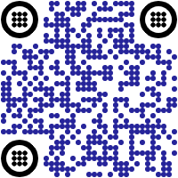
Стать лучшей версией себя: рефлексивная практика
Выдающий русских писатель и мыслитель, основавший педагогическую инновационную систему нового типа, главной задачей которой является полноценное гуманистическое образование детей, Л. Толстой говорил: «Если педагог соединяет в себе любовь к делу и к ученикам, он - совершенный педагог».
Каким, по Вашему мнению, должен быть совершенный учитель?
https://quick.apkpro.ru/poll/15284

Slide 2
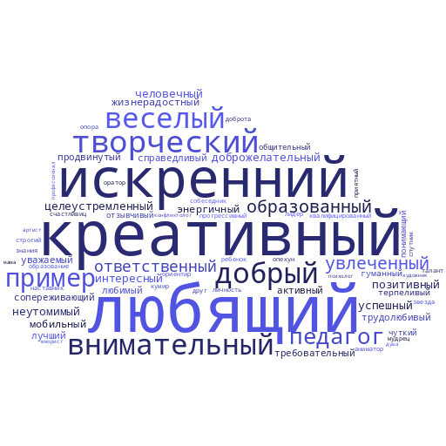
УЧИТЕЛЬ
МАГАДАНСКОЙ ОБЛАСТИ

